Slide 1

Programowanie urządzeń mobilnych
SIECI GSM, WIFI I WIBRACJE W .NET MAUI
Wiktoria Bobrowska

Slide 2
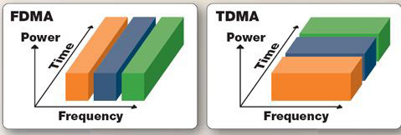
Cyfrowe przesyłanie danych. sygnały modulowane
Nowe usługi
połączenia głosowe, SMS
Przy użyciu rozszerzeń GPRS, EDGE
podstawowy dostęp do internetu o prędkości 384 kbps - 3G
Global System for Mobile Communications
1G - analogowa komunikacja
TDMA - Time Division Multiple Access
Szyfrowanie komunikacji między urządzeniami a stacjami bazowymi

Slide 3
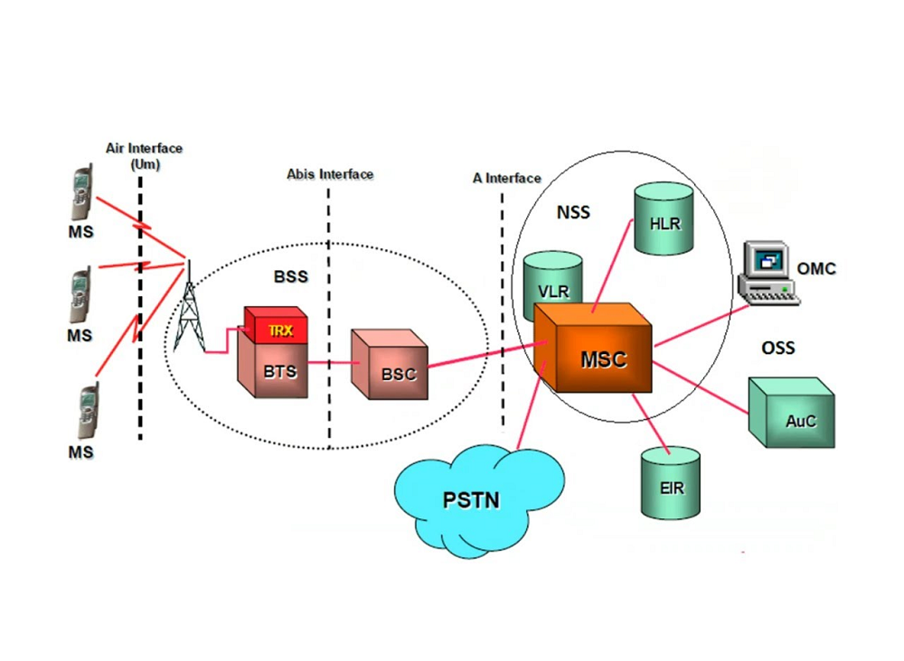

Slide 4
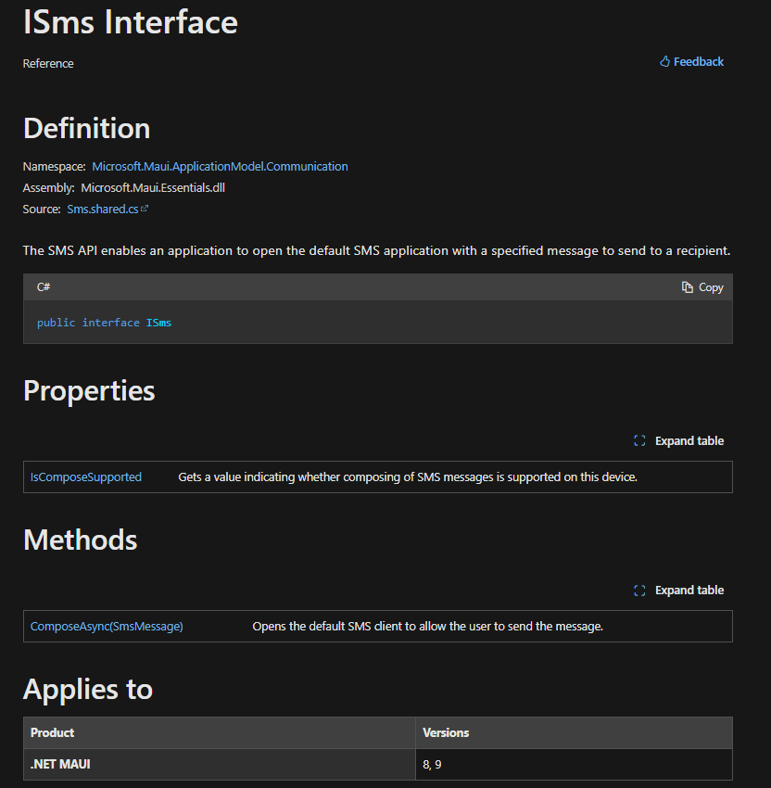
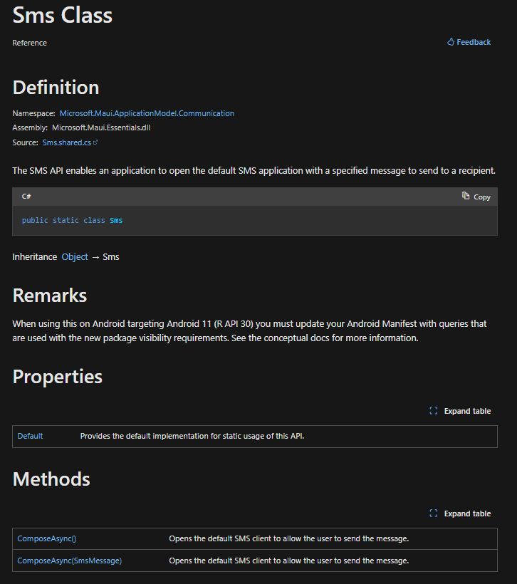

Slide 5
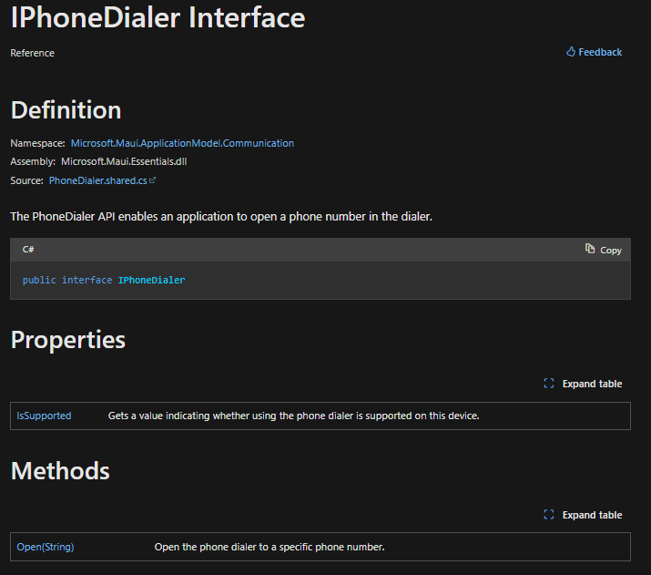
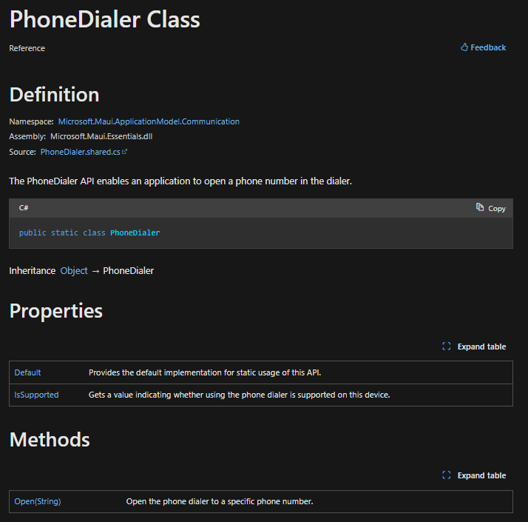

Slide 6
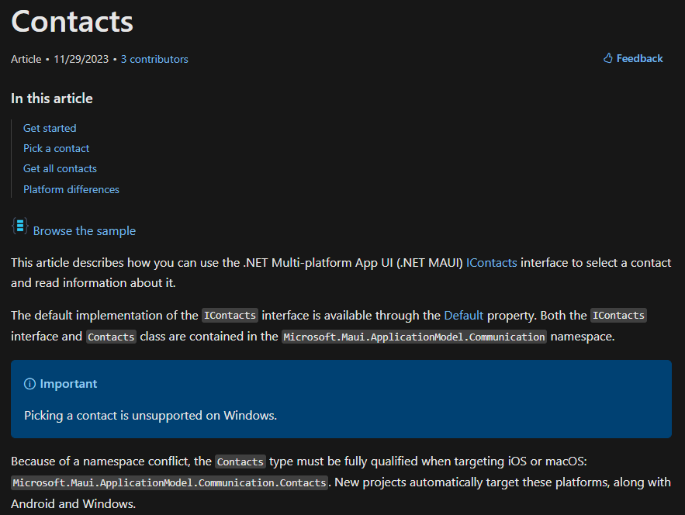
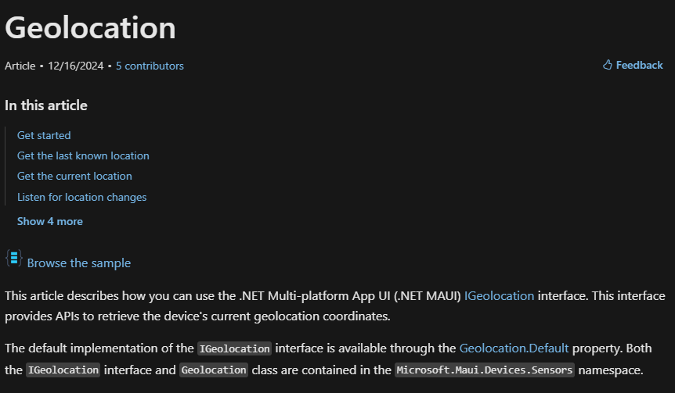

Slide 7
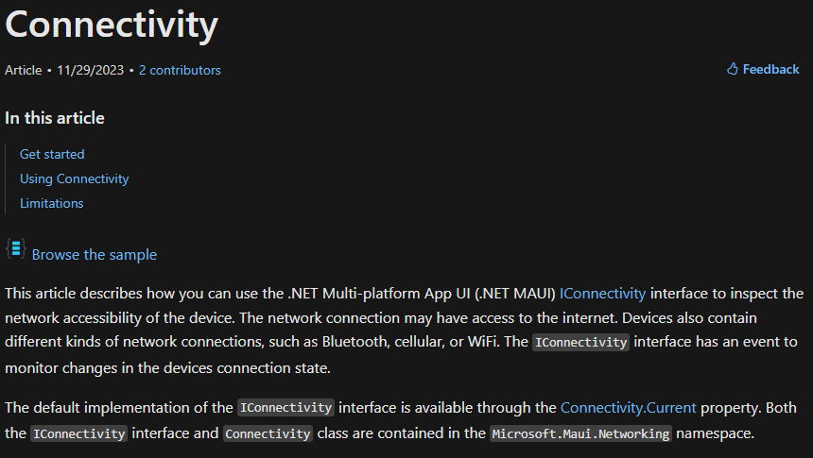
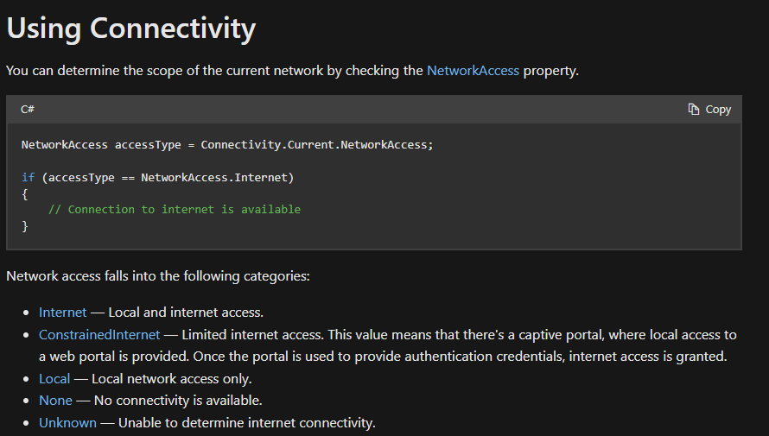

Slide 8
